Slide 1
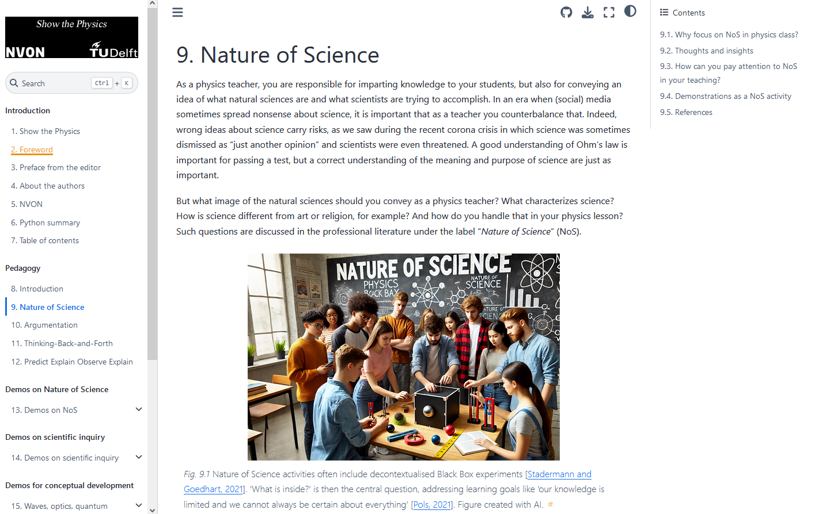
Maak je eigen Jupyter-Book
Freek Pols
c.f.j.pols@tudelft.nl

Slide 2
Geprint boek vs. online boek
Statisch
Duur
Niet aanpasbaar
Niet deelbaar
Ruiken lekker…
Isoleren goed
Interactief
Goedkoop
Snel en eenvoudig onderhoud
Deelbaar
Aanpasbaar (bijv.) lettertype

Slide 3
Werkblad vs. online boek
Laatste versie?
Samenwerken met collega’s?
Coherent geheel voor leerlingen?
Toegankelijk?
Versie beheer
Aanpasbaar en deelbaar
Gebundeld
Vindbaar na school

Slide 4
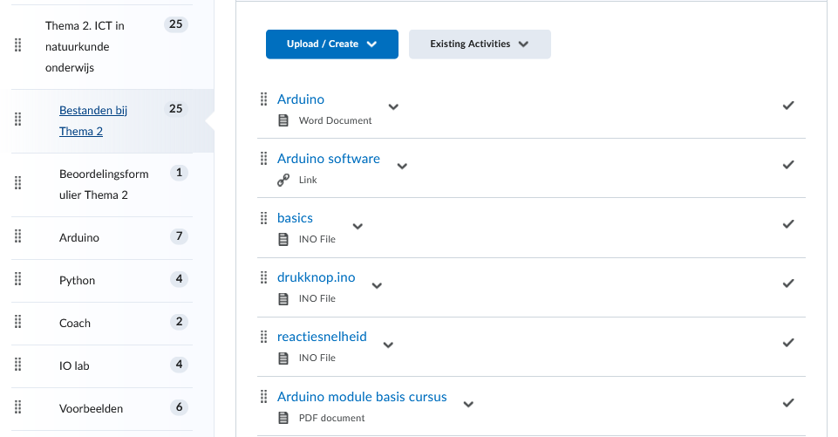
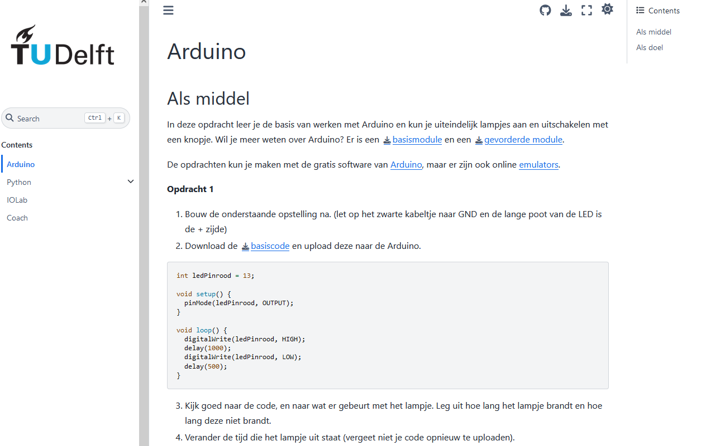
Werkblad vs. online boek

Slide 5
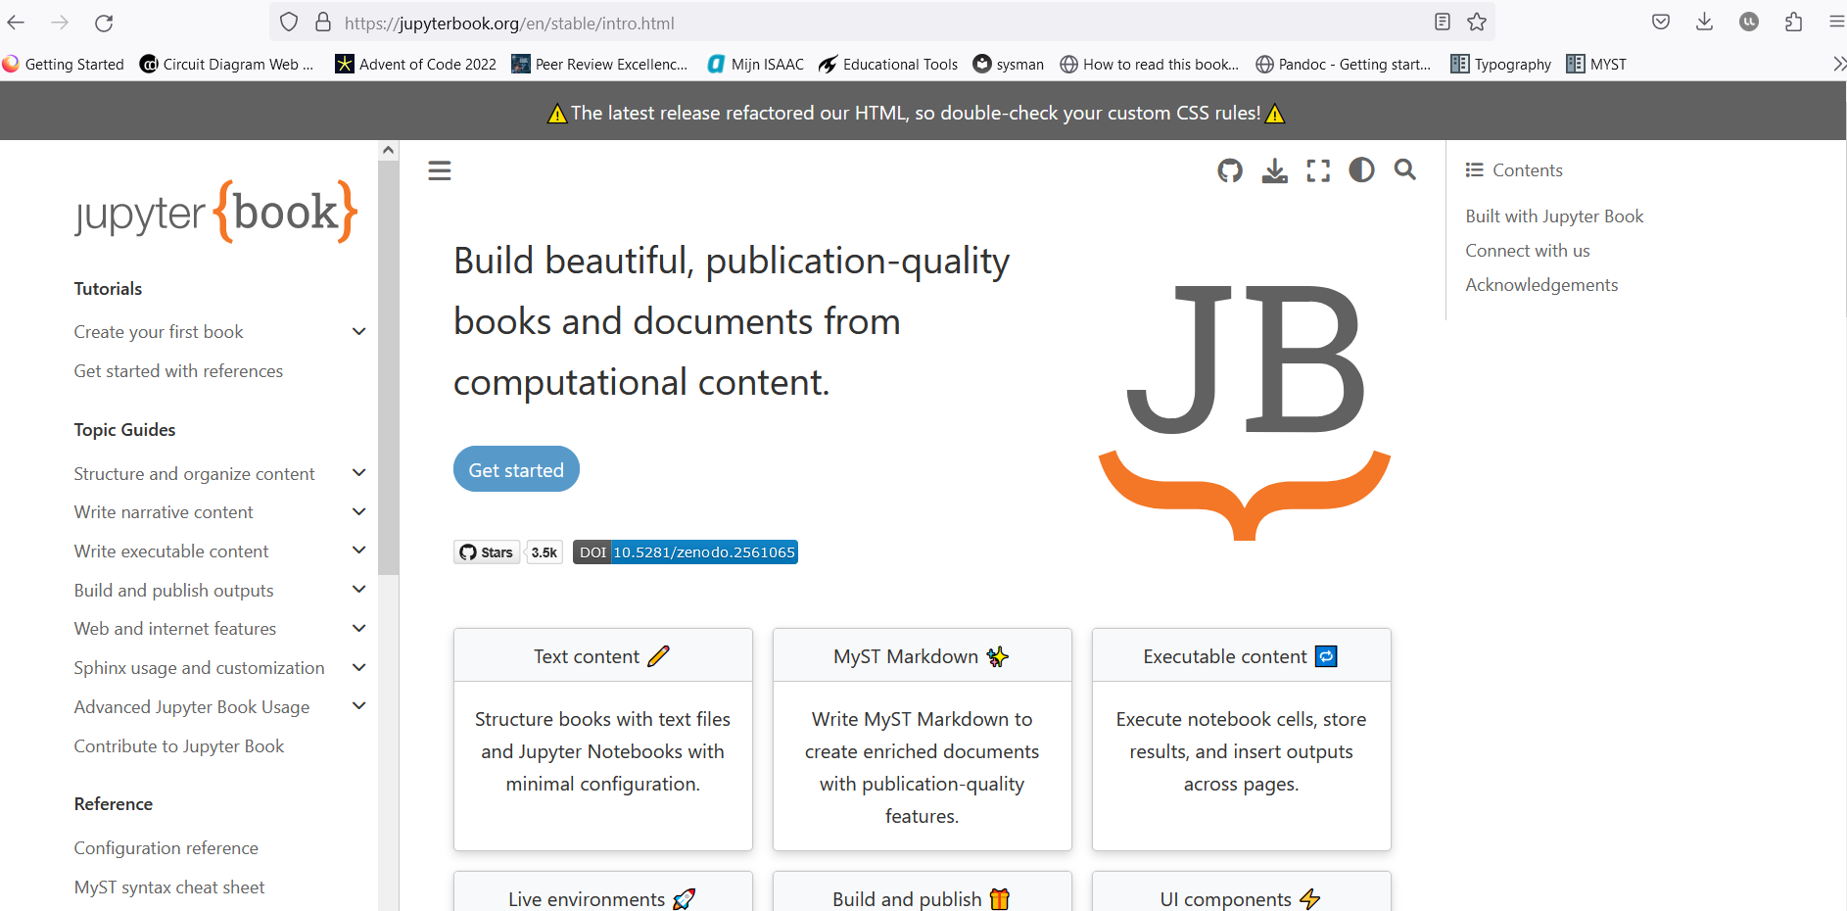
(Open) Online Boeken

Slide 6
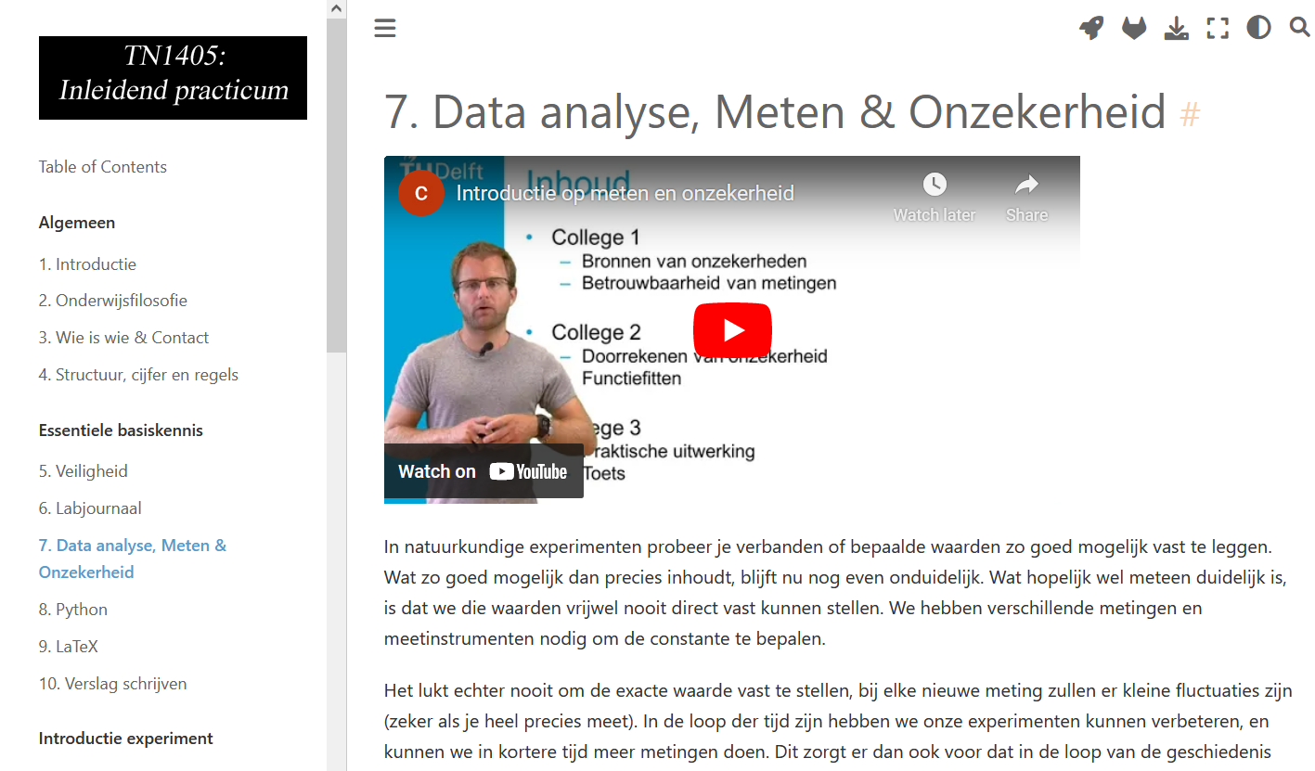
Jupyter Book
Content (tekst / opdrachten )
Embed videos
Programmeren
H5P
…

Slide 7
Doelen vandaag
Begrijpen wat open onderwijsmaterialen zijn
Gebruik van Github en Teachbook template voor maken online boek /onderwijsmateriaal
Eigen lesmateriaal in open boek vorm
Embedden van interactieve elementen

Slide 8
Tijdlijn
Online
edit
Lokaal
edit
Template
Installaties
Intro
OER
JB
anatomy
Expert route

Slide 9
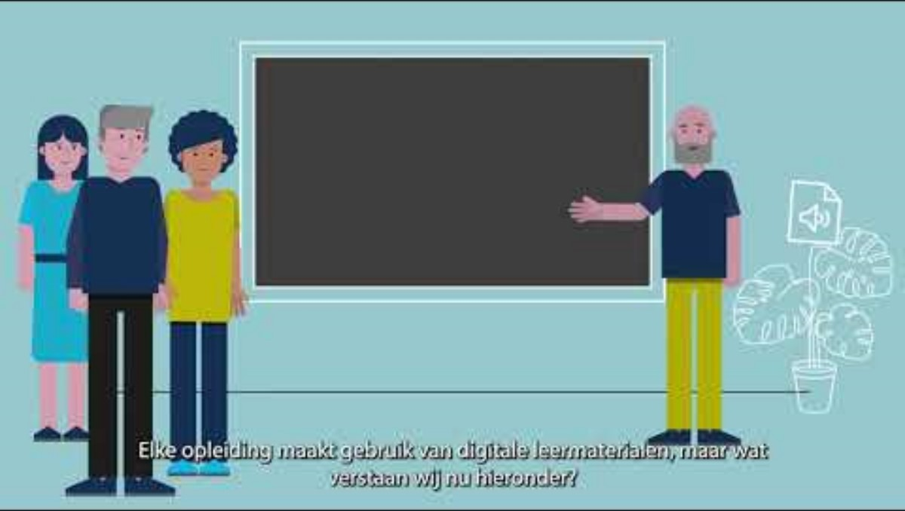
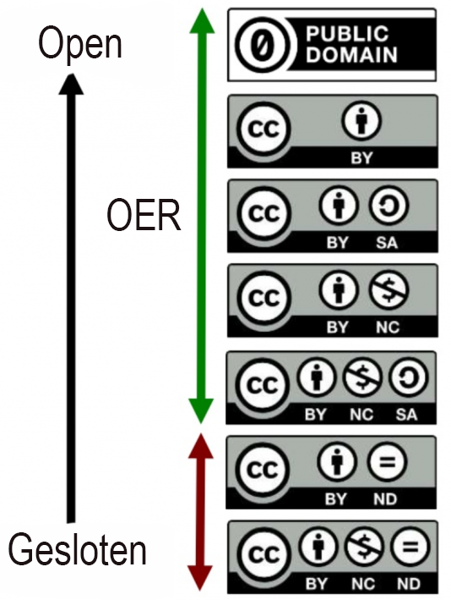
OER

Slide 10
FAIR
Findable | Vindbaar
Adaptable | Toegankelijk
Interoperable | Uitwisselbaar
Reusable | Herbruikbaar

Slide 11




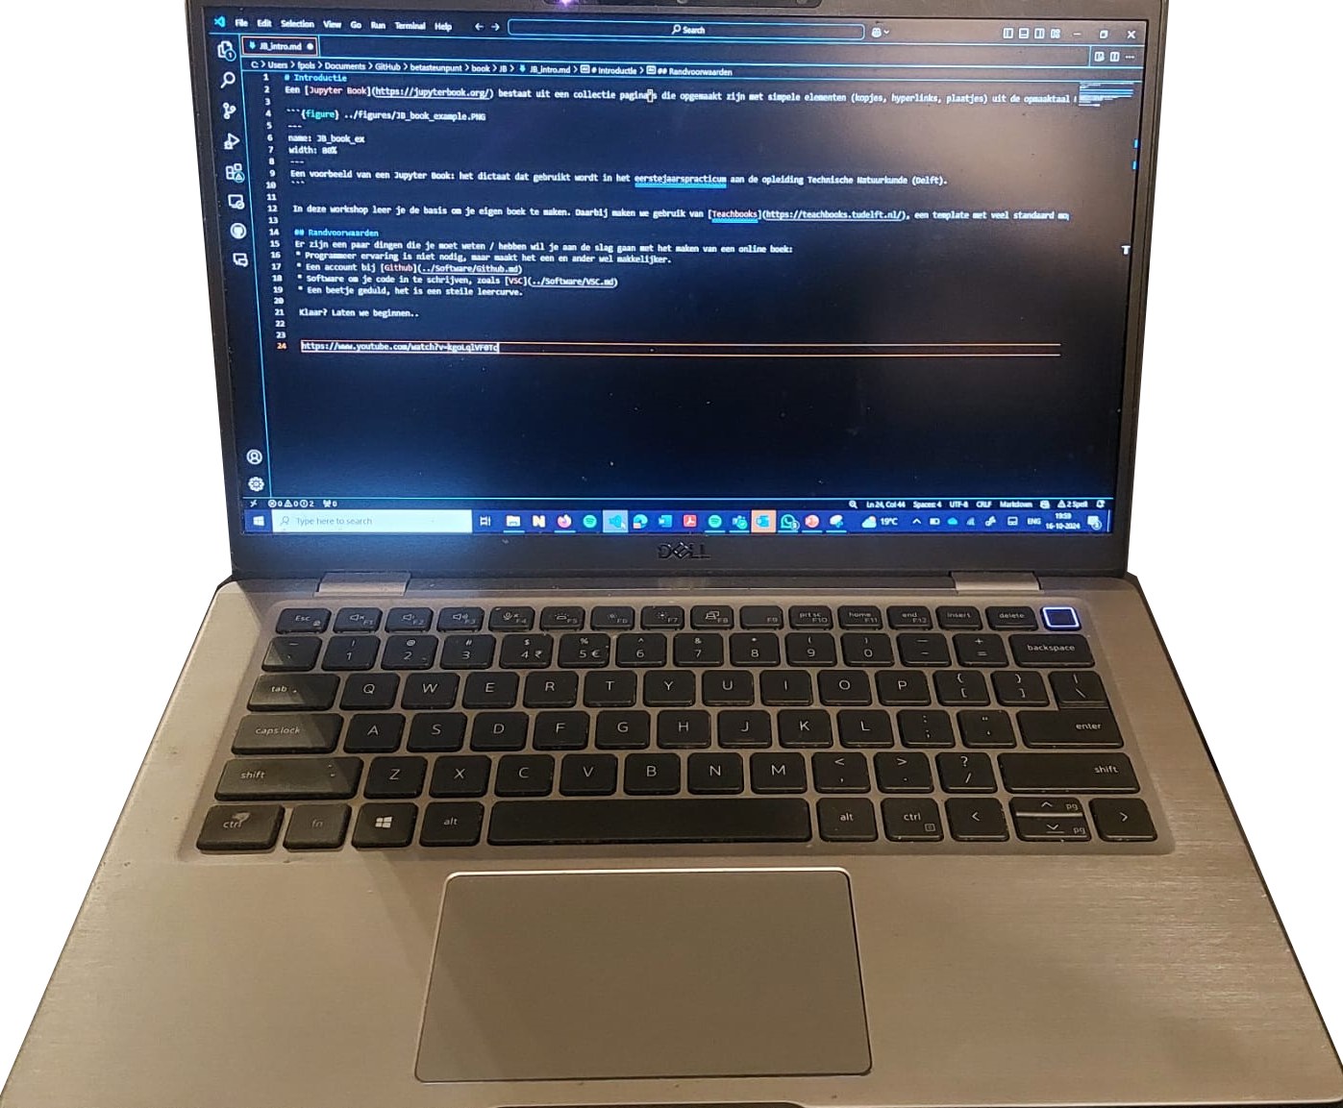
Jupyter Book

Slide 12
TB & JB
JB en TB geven een template.
TB heeft manual en template voor git, incl. connectie naar web

Slide 13
IVO
https://tud-seed.github.io/betasteunpunt

Slide 14
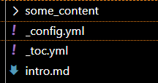
Anatomy van een JB
Een JB bestaat uit drie elementen:
Een configuratie file – de settings van het boek
Een inhoudsopgave – de indeling en files in het boek
Inhoud – de files met tekst, filmpjes, opdrachten etc.

Slide 15
_config.yml
Kijken we nu nog niet naar…

Slide 16
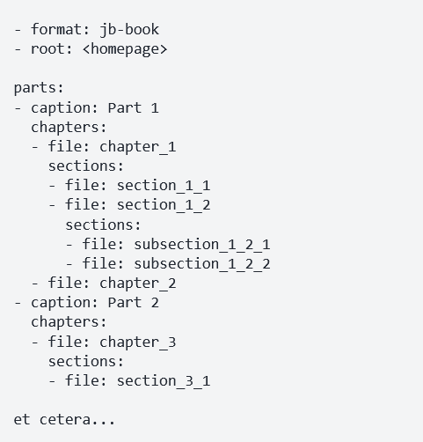
_toc.yml
Uitlijning is belangrijk!!!

Slide 17
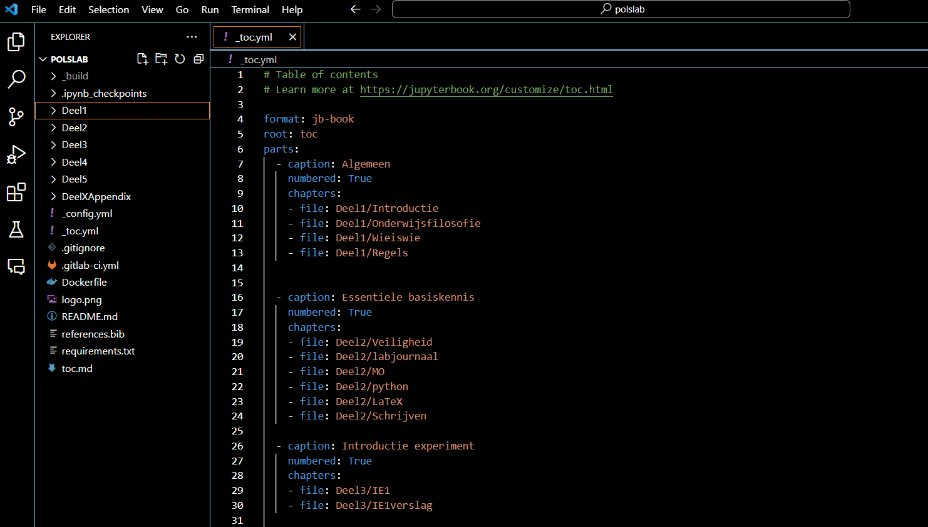
Table of contents

Slide 18
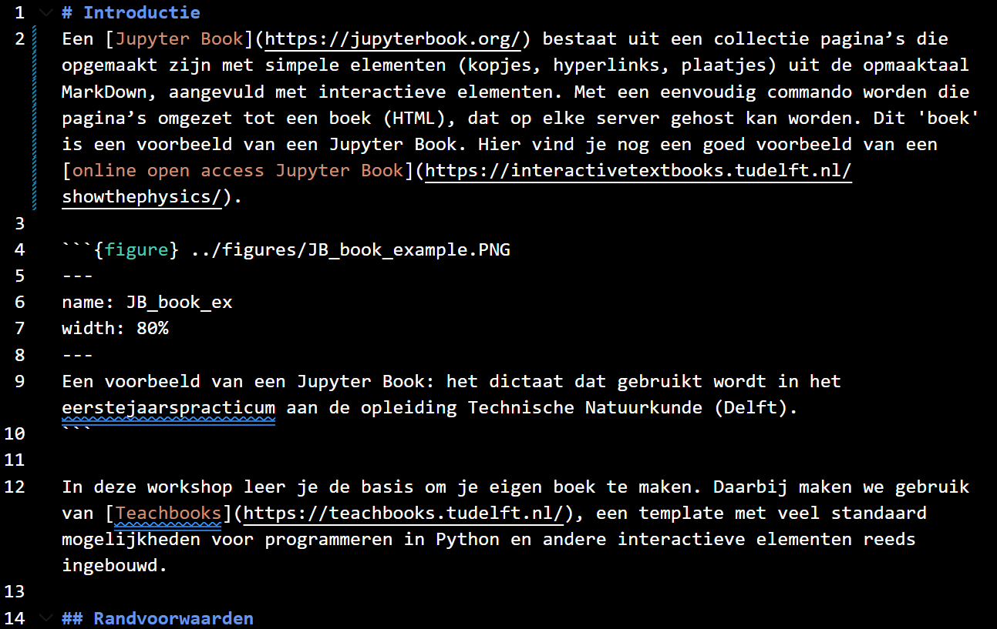
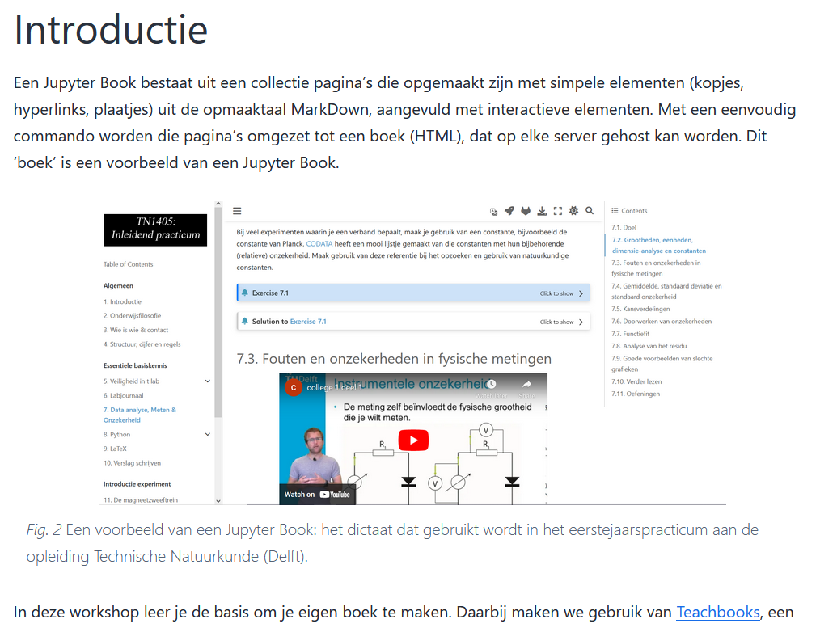
Inhoud
Inhoud is gemaakt in Markdown files of Jupyter Notebook files.
Markdown is een opmaaktaal.

Slide 21
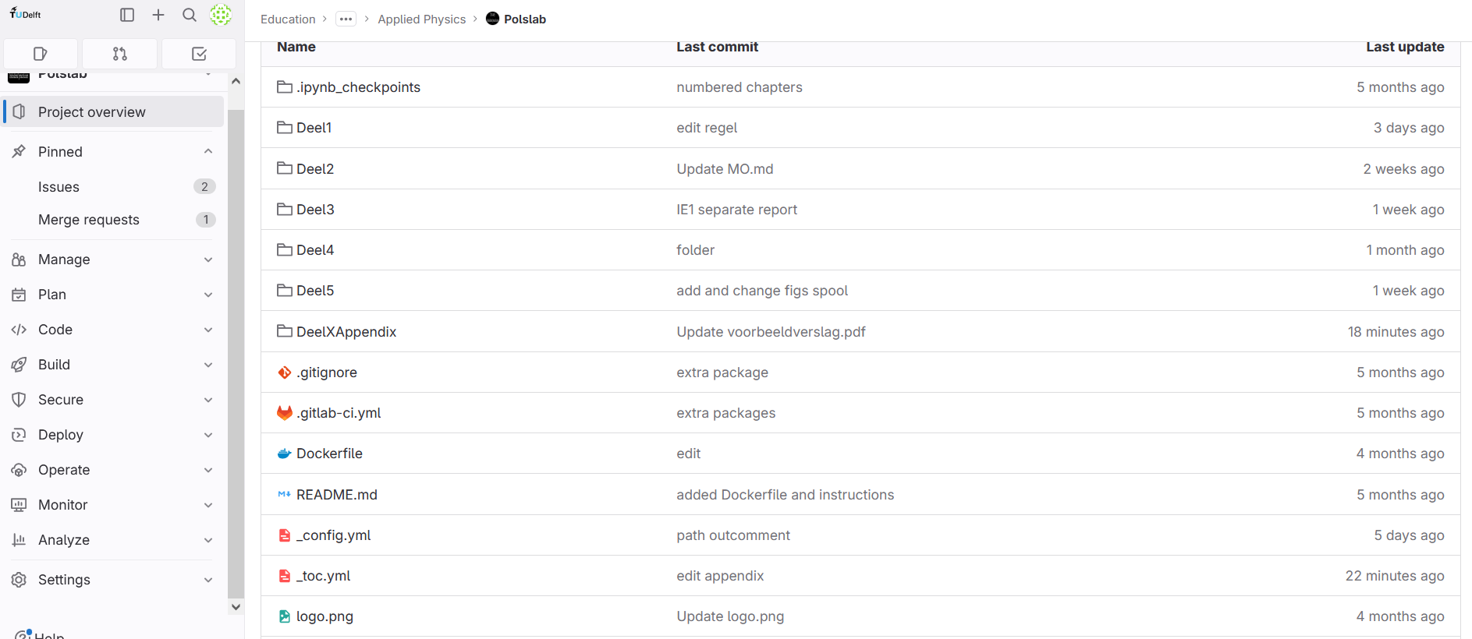

Slide 22
